Slide 1
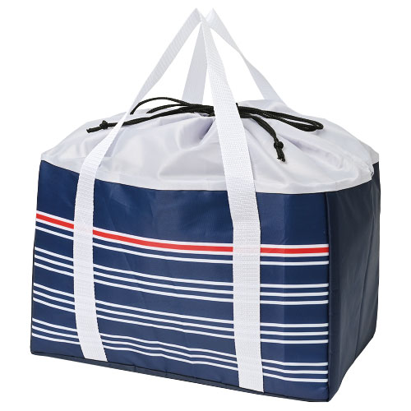
【提案書】
保冷保温レジカゴバッグ(ボーダー柄)
特徴
レジカゴにぴったりサイズでセットできるため、レジ後の詰め替えの手間も省けて便利なレジカゴバッグ。保冷温効果が高いため、特に夏のお買い物には重宝しますし、ボーダー柄もおしゃれです。
納期
納期スペース
仕様
素材：ポリエステル・アルミ蒸着シート
サイズ：約400×250×230mm
重量：約117g
包装：OP袋入
お見積
お見積りスペース

